Slide 1
Infraestructura DNS
de la U.E. Horizonte
root@ns1:/lab/lab07/practica#
Actividad 02 · Laboratorios 6 a 8: dominios reales, BIND9 autoritativo y resolutor Unbound
Grupo CodeX
Leonardo Avila Bejarano · Rosa Salvatierra · Jesús Andrés Flores Paz
Juan Marcelo Soliz Miranda · Brayan Coronado Ribera · José Luis Céspedes Ramos
UPDS · SIS-0150
Octubre 2026
Docente: M.Sc. Ing. Jimmy Nataniel Requena Llorentty
Notes:
Presentación de la Actividad 02 de Tecnología Web I. Reemplazamos el archivo hosts de cada PC por una infraestructura DNS completa: primero analizamos dominios reales, luego montamos el DNS autoritativo del colegio con BIND9 y al final un resolutor propio con Unbound.

Slide 2
Del archivo hosts a un DNS propio
RESULTADOS
LAB 06
LAB 07
LAB 08
12/12
16/16
17/17
Radiografía DNS de dominios reales: jerarquía, registros, SOA y caché
BIND9 autoritativo: primario, secundario, zona inversa y TSIG
Resolutor Unbound: caché, DNSSEC, DoT, RPZ y DNSControl
Notes:
Los tres verificadores quedaron con todas las comprobaciones en verde. Ojo: en el Lab 6 el 12/12 es del verificador del script; el dominio de la UPDS obtuvo 6/12 como diagnóstico.

Slide 3
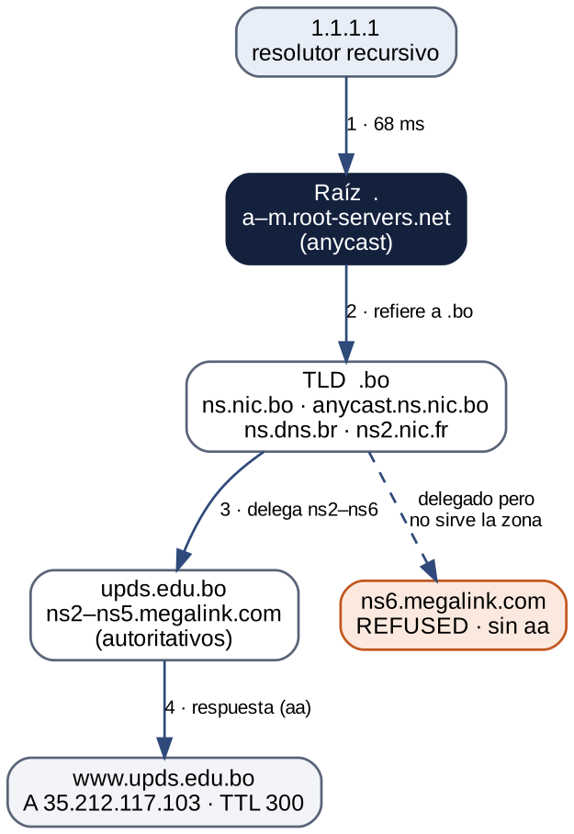
Cuatro saltos hasta www.upds.edu.bo
LABORATORIO 6 · JERARQUÍA
Con dig +trace: el resolutor 1.1.1.1 da la raíz, la raíz refiere a .bo (NIC Bolivia), .bo delega en los servidores de Megalink y uno de ellos responde el registro A con la bandera aa.
Cada salto es una delegación: nadie conoce todos los nombres, cada nivel sabe a quién preguntar después.
Notes:
La raíz tiene 13 nombres pero cientos de instancias anycast, por eso el tiempo no indica dónde está el servidor. .bo tiene secundarios en Brasil y Francia para redundancia.

Slide 4
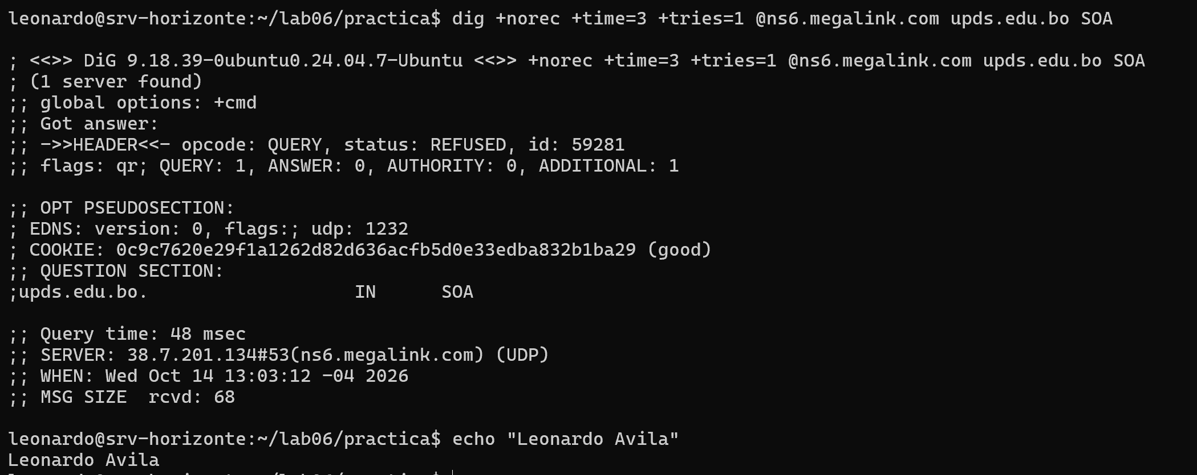
Una delegación coja en la UPDS
LABORATORIO 6 · HALLAZGO
.bo delega en ns2–ns6, pero la zona declara solo ns2–ns5.
Con dig +norec: ns4 responde con aa; ns6 responde REFUSED.
El sitio funciona porque el resolutor reintenta, pero pierde tiempo cada vez que elige ns6.
Notes:
El mismo servidor apareció luego como aviso EDE 23 en una consulta recursiva: Cloudflare informó que la IP 38.7.201.134, que es ns6, le respondió REFUSED. También vimos que al SOA de la UPDS le faltó el punto final en el RNAME.

Slide 5
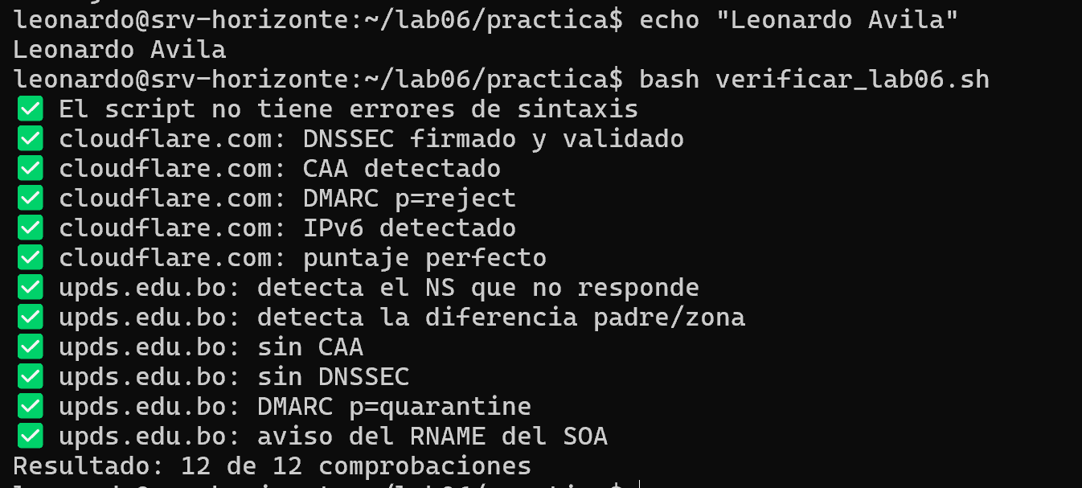
El script diagnostica cuatro dominios
LABORATORIO 6 · RADIOGRAFIA_DNS.SH
Dominio | Puntaje | Hallazgos
upds.edu.bo | 6/12 | NS cojo, RNAME sin punto, sin CAA ni DNSSEC
cloudflare.com | 12/12 | Todo correcto
wikipedia.org | 10/12 | SPF ~all, sin DS
mozilla.org | 10/12 | SPF ~all, sin DS
Completamos 4 bloques: autoridad de cada NS, DMARC, CAA y DNSSEC (DS + bandera ad).
Notes:
El puntaje de cada dominio es su diagnóstico, no la nota. Nuestra nota es el verificador: 12 de 12, porque el script detecta bien tanto lo correcto (Cloudflare) como lo incorrecto (UPDS).

Slide 6
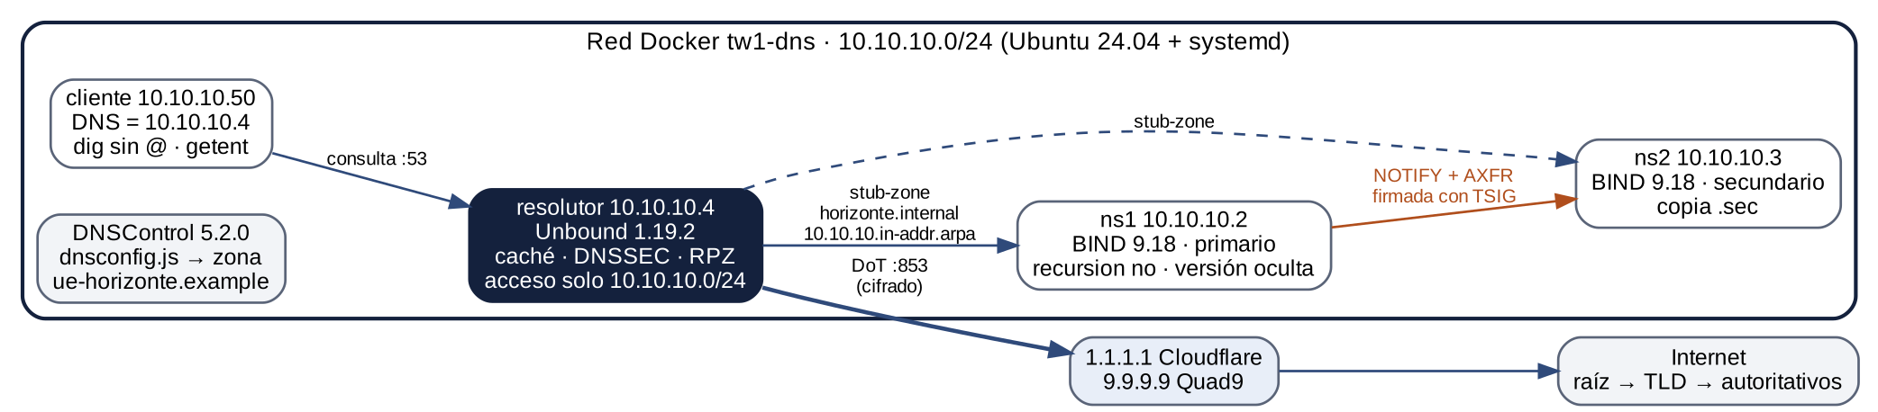
Cuatro nodos en la red tw1-dns
LABORATORIOS 7 Y 8 · TOPOLOGÍA
ns1 y ns2 guardan la verdad de horizonte.internal.
El resolutor busca cualquier nombre por las PC.
El cliente ya no necesita el archivo hosts.
Notes:
No usamos srv-horizonte porque el laboratorio necesita varios servidores con IP fija que se hablen entre sí. Todos los nodos son Ubuntu 24.04 con systemd y BIND 9.18; la carpeta lab07 se monta en /lab.

Slide 7
Zona directa e inversa en ns1
LABORATORIO 7 · ZONAS
db.horizonte.internal
db.10.10.10
portal IN CNAME www
@ IN MX 10 mail
mail IN A 10.10.10.25
@ IN TXT "v=spf1 mx -all"
@ IN CAA 0 issue "horizonte.internal"
20 IN PTR www.horizonte.internal.
25 IN PTR mail.horizonte.internal.
Sin el punto final, BIND agrega el origen: un MX a mail.horizonte.internal se vuelve mail.horizonte.internal.horizonte.internal, y named-checkzone igual dice OK.
Notes:
En la zona inversa la izquierda es solo el último octeto y la IP va al revés porque el DNS lee de lo particular a lo general. El error del punto final lo provocamos a propósito en una copia: solo un aviso lo revela.

Slide 8
Las consultas desde el cliente
LABORATORIO 7 · PRIMARIO SEGURO
Consulta | Resultado | Qué demuestra
@ns1 www.horizonte.internal | aa · 10.10.10.20 | Responde con autoridad
@ns2 portal.horizonte.internal | aa · CNAME → www | ns2 tiene la copia
@ns1 google.com | REFUSED | recursion no
@ns1 horizonte.internal AXFR | Transfer failed | Sin clave no hay copia
-k transferencia.key … AXFR | Zona completa | Con TSIG sí
@ns1 CH TXT version.bind | "no disponible" | Versión oculta
Notes:
aa significa respuesta autoritativa, del dueño de la zona. REFUSED es la negativa de un autoritativo a hacer de resolutor. Transfer failed: allow-transfer solo acepta la clave TSIG. La última línea de la AXFR con clave es la firma del mensaje, no el secreto.

Slide 9
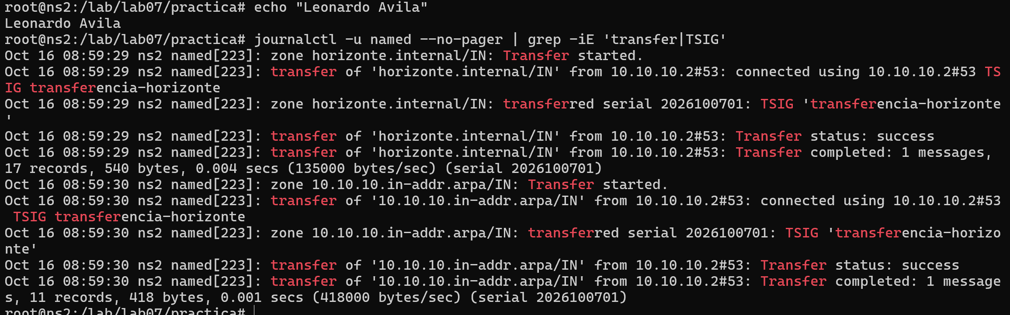
ns2 copia la zona firmada con TSIG
LABORATORIO 7 · EVIDENCIA
17 registros de la zona directa y 11 de la inversa, serial 2026100701.
Verificador desde el cliente: 16 de 16.
Notes:
La clave la genera instalar_ns1.sh con tsig-keygen hmac-sha256. ns1 la exige en allow-transfer y ns2 la usa en el bloque server 10.10.10.2. TSIG autentica la transferencia, no la cifra. El secreto nunca se pegó en la IA ni se sube al repositorio.

Slide 10
Si el serial no sube,
ns2 no se entera
LABORATORIO 7 · LA LECCIÓN DEL SERIAL
biblioteca · mismo serial
serial 2026100702
cafeteria · 2026100703
NOTIFY → «zone is up to date». ns1 la tiene, ns2 no.
Transfer completed: 18 registros, en el mismo segundo.
Mismo experimento a propósito y corregido: 19 registros.
Notes:
El error de biblioteca fue real: olvidé subir el serial. Lo dejamos como evidencia. El serial nunca debe bajar al restaurar un respaldo; si pasa, se sube por encima o se fuerza con rndc retransfer. Sin NOTIFY, ns2 habría esperado el refresh de una hora.

Slide 11
Primero sin las directivas, después con ellas
LABORATORIO 8 · UNBOUND
Directiva | Sin ella | Con ella
domain-insecure | SERVFAIL | www → 10.10.10.20
local-zone … nodefault | NXDOMAIN (zona local) | mail.horizonte.internal.
access-control refuse + allow | Abierto a todos | Solo 10.10.10.0/24
forward-tls-upstream @853 | Sale en claro por :53 | Sale cifrado (DoT)
.internal no existe en la raíz firmada: DNSSEC veía la respuesta de ns1 como falsa. Por eso las zonas privadas se marcan como inseguras, sin apagar DNSSEC para internet.
Notes:
Hicimos el experimento como pedía la guía: instalamos sin domain-insecure y sin nodefault, anotamos SERVFAIL y NXDOMAIN, y luego corregimos. La inversa daba NXDOMAIN con un SOA nobody.invalid porque respondía la zona local que Unbound trae para la red 10.x.

Slide 12
RPZ, caché y DNSSEC
LABORATORIO 8 · PROTECCIÓN
RPZ
Caché
DNSSEC
apuestas y subdominios → NXDOMAIN
phishing → 10.10.10.20
rastreador → NODATA
996 → 4 ms
cloudflare.com → bandera ad (validado)
dnssec-failed.org → SERVFAIL
www.bcb.gob.bo, segunda consulta
DNSSEC autentica las respuestas, pero no las cifra: eso lo hace DoT.
Notes:
En la RPZ el nombre base y el comodín *. son reglas distintas: por eso agregamos *.apuestas-ejemplo.com. El phishing apunta a la página de aviso del colegio; DNS no crea un certificado para ese dominio, solo cambia la respuesta.

Slide 13
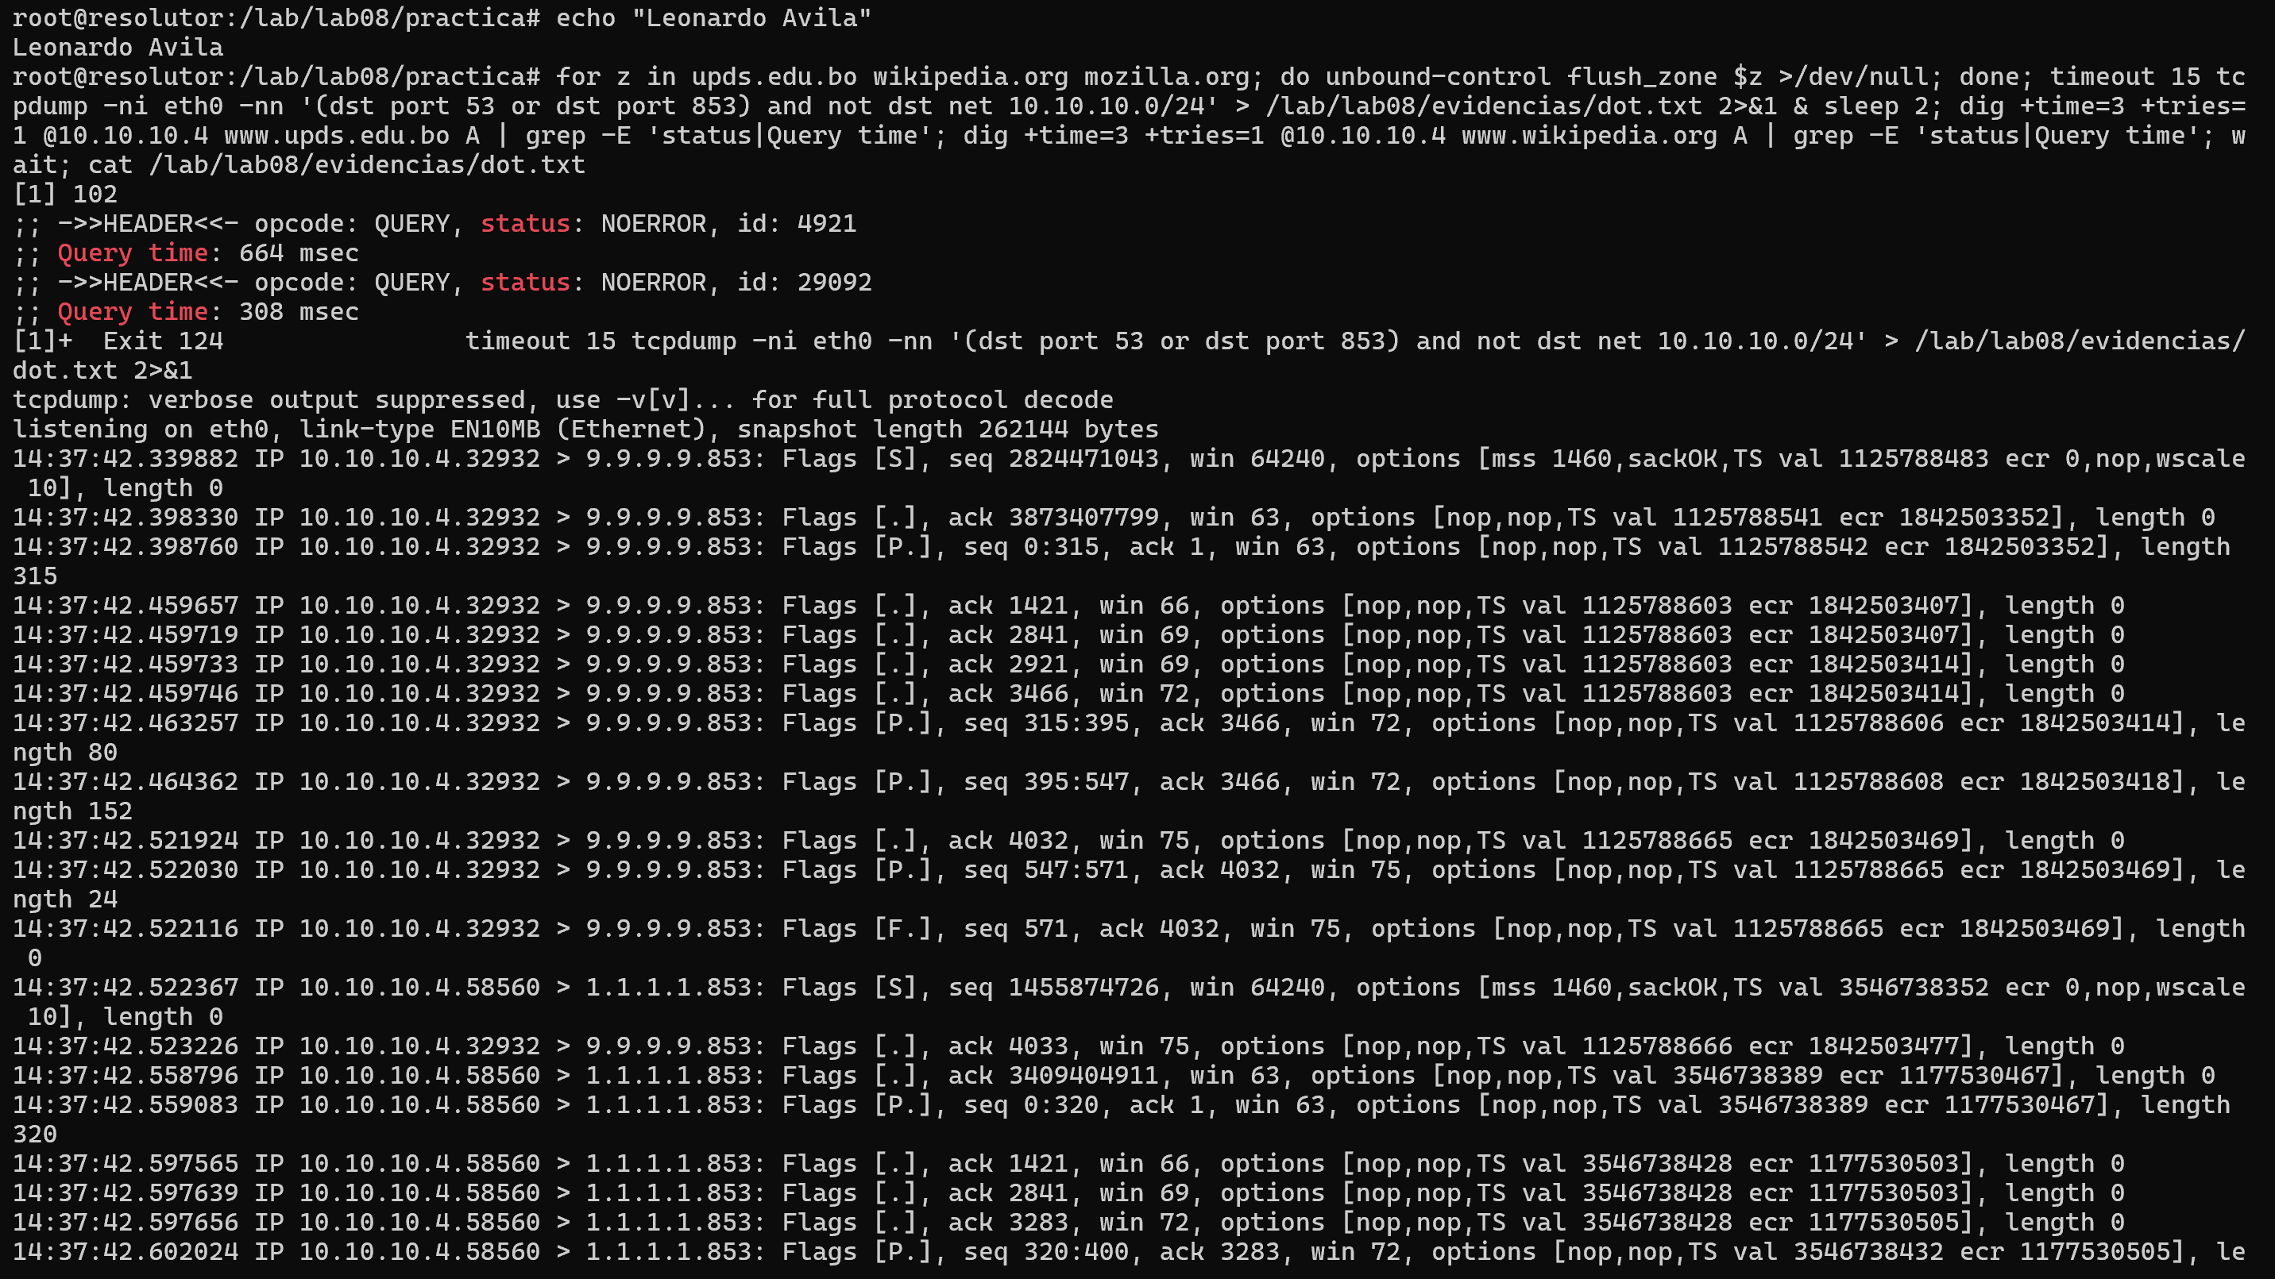
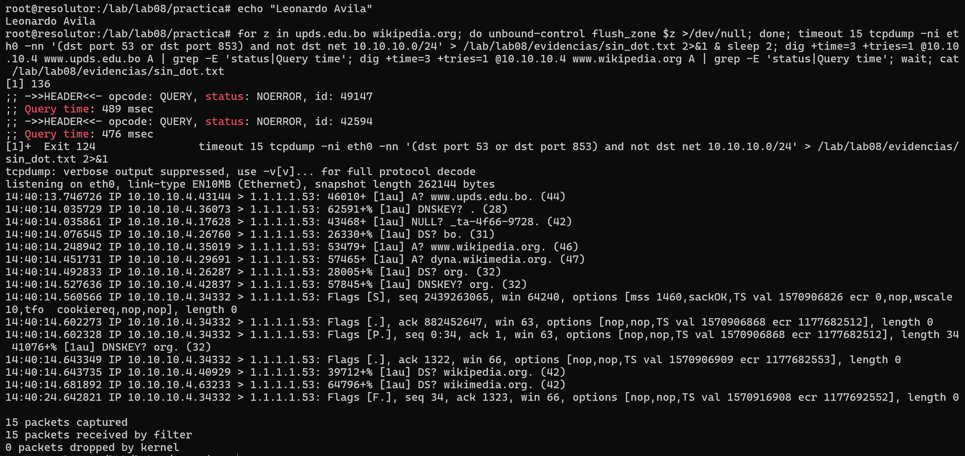
tcpdump con DoT y sin DoT
LABORATORIO 8 · ¿SALE CIFRADO?
Con DoT: 49 paquetes, todos al :853. Solo se ven tamaños.
Sin DoT: 15 paquetes al :53 con A? www.upds.edu.bo. legible.
Notes:
El primer intento dio 0 paquetes porque timeout cerró tcpdump antes de que escribiera los dig; lo resolvimos ejecutando todo en una sola línea. Para comparar instalamos temporalmente la configuración de inicio y luego restauramos la nuestra.

Slide 14
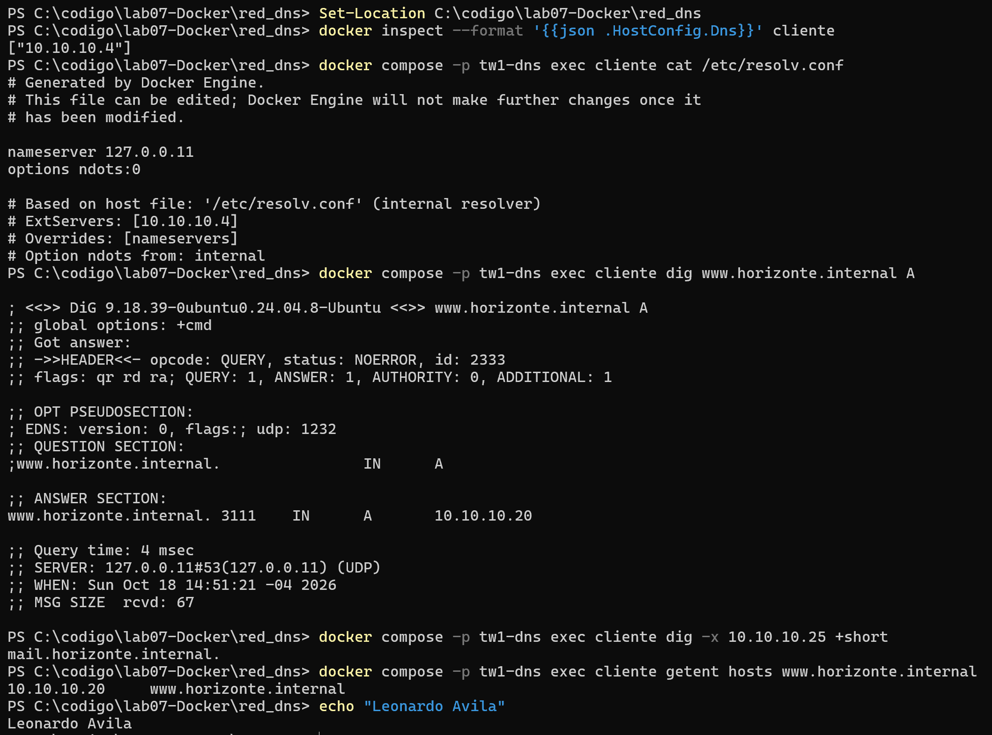
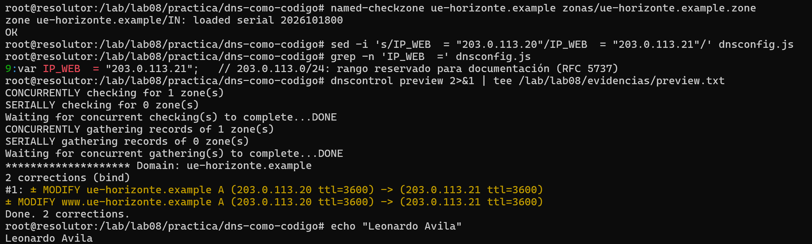
Sin hosts y con la zona en Git
LABORATORIO 8 · CLIENTE Y DNS COMO CÓDIGO
DNS del cliente 10.10.10.4: dig sin @ y getent resuelven solos.
DNSControl: cambiar IP_WEB → preview muestra 2 cambios antes de aplicar.
Notes:
resolv.conf muestra 127.0.0.11: es el DNS interno de Docker, que reenvía a 10.10.10.4. DNSControl calcula el serial solo, permite revisar el diff y versionar en Git; evita errores como el punto final o el serial olvidado. El verificador del Lab 8 dio 17 de 17.

Slide 15
Linux, Windows Server y DNS gestionado
COMPARACIÓN
Tema | BIND / Unbound | Windows Server / AD | Gestionado
Zonas | Archivos de texto | Archivos o integradas en AD | Panel o API del proveedor
Réplica | NOTIFY + AXFR con TSIG | Replicación de AD | Red anycast del proveedor
Filtrado | RPZ | DNS policies | Según el servicio
Costo | Libre; lo mantiene TI | Licencia; lo mantiene TI | Gratis o suscripción
Unbound no reemplaza a Active Directory, y registrar un dominio en NIC.bo solo reserva el nombre: falta un DNS autoritativo que lo publique.
Notes:
Un DNS gestionado no sirve para zonas privadas como horizonte.internal. Windows Server simplifica la réplica si la red ya usa Active Directory. Nuestra solución da control total sin licencias, pero exige cuidar la sintaxis y los seriales.

Slide 16
Problemas que resolvimos
DIAGNÓSTICO
Síntoma | Causa | Solución
dig no funciona en PowerShell | Es de Linux; @ es especial | Usarlo en el contenedor
biblioteca no llega a ns2 | Serial sin subir | Serial nuevo + rndc reload
Scripts con aula.conf | Paquete para otro entorno | Scripts originales (systemd)
unbound-anchor: not found | Faltaba el ancla DNSSEC | apt install unbound-anchor
tcpdump: 0 paquetes | timeout cerró la captura | Todo en una sola línea
ns4 "cojo" una vez | Timeout aislado | Confirmar con dig +norec
Notes:
Cada problema quedó registrado en la hoja y en la bitácora de IA con el comando que confirmó la causa. La regla: no aceptar una respuesta sin comprobarla en el servidor.

Slide 17
APRENDIZAJES
Leer aa, ra y ad fue la mejor herramienta de diagnóstico.
La redundancia depende de un solo dato: el serial.
Un resolutor propio da privacidad (DoT), confianza (DNSSEC) y protección (RPZ).
github.com/Grupo-CodeX/tecnologia-web-i-labs
12/12 · 16/16 · 17/17
Notes:
El repositorio tiene lab06, lab07, lab08, red_dns, evidencias, informe y presentación. La clave TSIG está excluida con .gitignore. Gracias.

